Slide 1

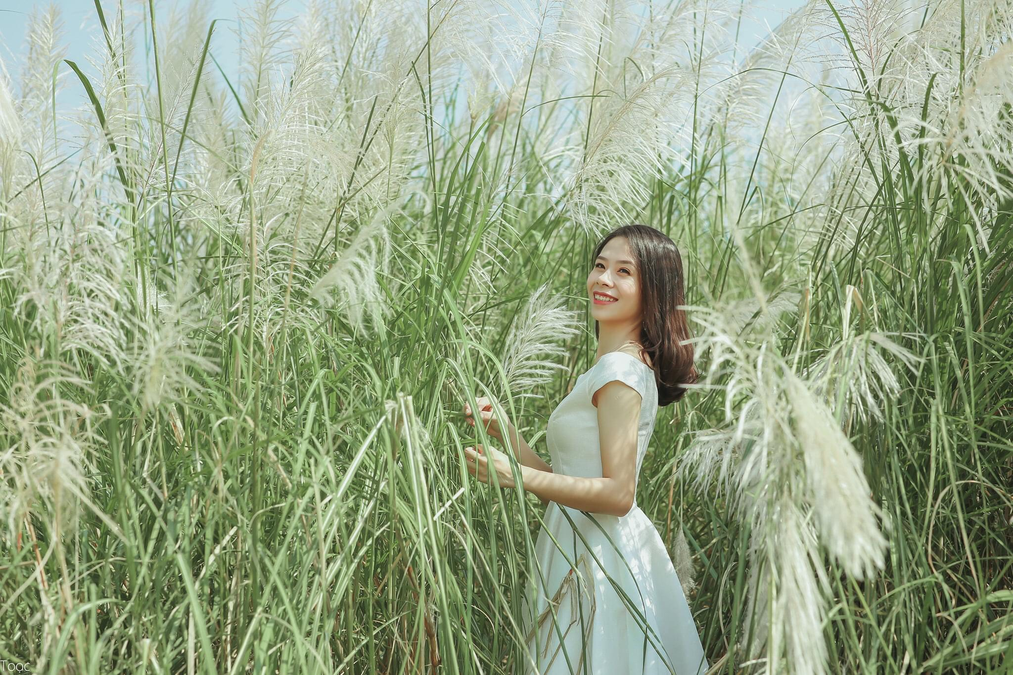
UBND QUẬN LONG BIÊN
TRƯỜNG MẦM NON ĐỨC GIANG
BÀI GIẢNG
PHÁT TRIỂN NGÔN NGỮ
Đề tài: Làm quen chữ cái ư
Lứa tuổi: MGL 5-6 tuổi ¨
Giáo viên: Nguyễn Thị Bích Ngọc

Slide 2
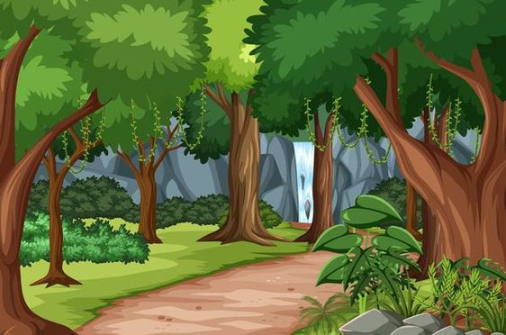


Slide 3

­­
Con sư tử

Slide 4

Con sư tử
ư
o
A)
B)
Bắt đầu
t
c)
I
I
I
I
Hết Giờ

Slide 5
ư

Slide 6



Cấu tạo

Slide 7
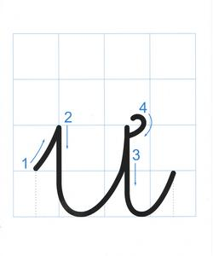
Các kiểu chữ
Ư
ư

